Slide 1
Fungsi Merek :
Sebagai tanda pengenal
Sebagai alat promosi
Sebagai jaminan atas mutu barang
Menunjukan asal barang/ jasa yg dihasilkan.

Slide 2
Merek tidak dapat didaftarkan karena (pasal 20 UU merek):
Bertentangan dengan ideologi negara,peraturan perundang-undangan, moralitas, agama, kesusilaan, atau ketertiban umum;
Sama dengan, berkaitan dengan, atau hanya menyebut barang dan/atau jasa yang dimohonkan pendaftarannya;
Memuat unsur yang dapat menyesatkan masyarakat tentang asal, kualitas, jenis, ukuran, macam, tujuan penggunaan barang dan/atau jasa yang dimohonkan pendaftarannya atau merupakan nama varietas tanaman yang dilindungi untuk barang dan/atau jasa yang sejenis;
Memuat keterangan yang tidak sesuai dengan kualitas, manfaat, atau khasiat dari barang dan/atau jasa yang diproduksi;
Tidak memiliki daya pembeda; dan/atau
Merupakan nama umum dan/atau lambang milik umum

Slide 3
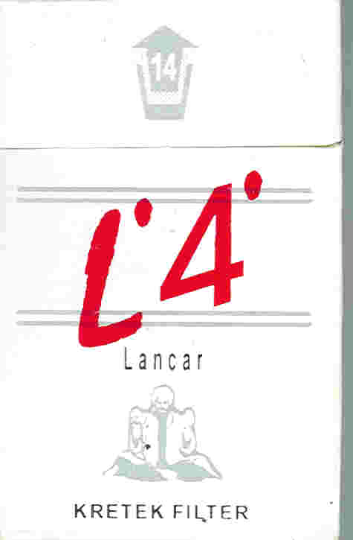

Slide 4
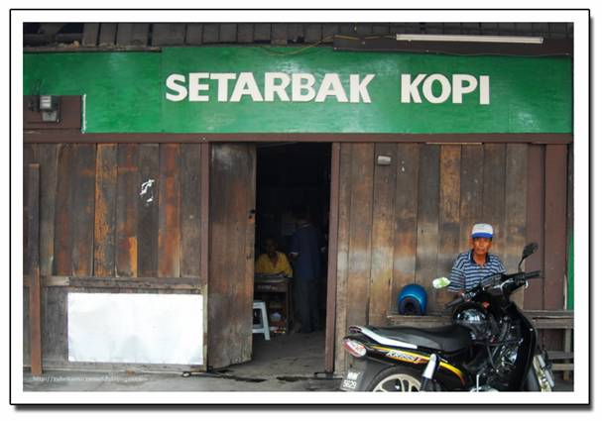
Starbucks Vs. Setarbak

Slide 5
Contoh Benturan Kepentingan

Slide 6
Contoh-contoh Aktual

Slide 7
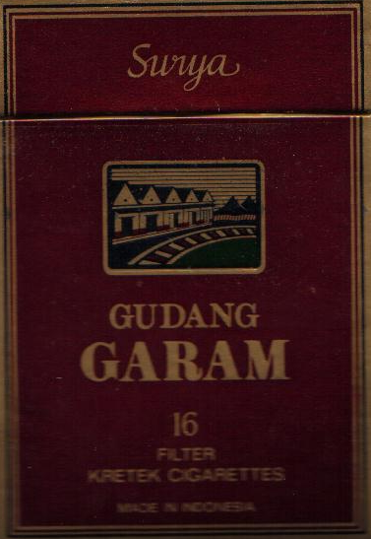

Slide 8
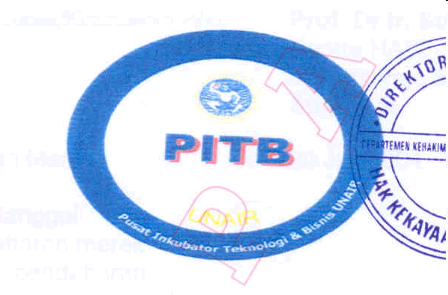
CONTOH MEREK
IDM 000011603 (26 Juni 2003)
PITB (Pusat Inkubator Teknologi dan Bisnis), Universitas Airlangga
ID0000545270 (25 Juli 2002)
UII Yogyakarta

Slide 9
Tanda Milik Umum – Public Domain :
Menerangkan atau berkaitan dengan barang atau jasa:
Merek Kipas Angin untuk
barang kipas angin.
Merek Topi untuk
barang topi.
Merek H O t e l untuk
penginapan sementara / hotel

Slide 10
Apa Syarat Substantif Merek?
Itikad baik (Pasal 21 ayat 3)
Daya pembeda (Pasal 22)
Tidak memiliki (Pasal 21 ayat 1) “persamaan pada pokoknya” atau “persamaan secara keseluruhan” dengan merek terdaftar lain,

Slide 11
Cara memperoleh :
Dengan pengajuan permohonan pendaftaran
Jangka waktu : 10 tahun sejak tanggal penerimaan permohonan merek yang bersangkutan

Slide 12
perlindungan terhadap Merek harus melalui permohonan pengajuan pendaftaran Merek kepada Dirjen HKI. Tanpa adanya pendaftaran suatu merek tidak akan dilindungi. (Pasal 3 UU Merek)

Slide 13
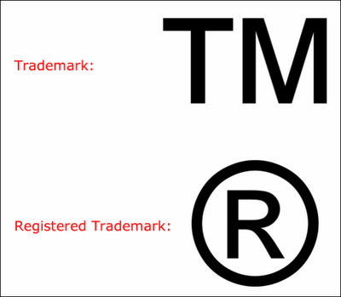
Perlindungan terhadap Merek harus melalui permohonan pengajuan pendaftaran Merek kepada Dirjen HKI. Tanpa adanya pendaftaran suatu merek tidak akan dilindungi. (Pasal 3 UU Merek)

Slide 14
Merek terdaftar dapat beralih atau dialihkan dengan cara (pasal 41 ayat 1):
Pewarisan;
Wasiat;
Wakaf;
Hibah;
Perjanjian;
Sebab-sebab lain yang dibenarkan oleh UU.

Slide 15
Sanksi Pelanggaran Merek :
Denda 200 juta sd 5 milyar dan atau penjara 1 tahun hingga 5 tahun.
Semuanya merupakan delik aduan.

